Slide 1
Srovnávací morfologie obratlovců III
pokryv těla (integument)
kostra (skelet)
svalstvo
nervová soustava
smyslové orgány
trávicí soustava
dýchací soustava
cévní soustava
urogenitální soustava

Slide 2
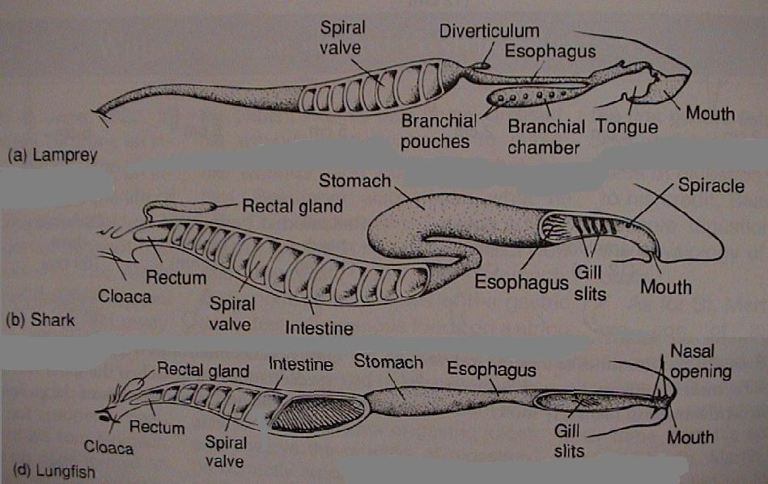
mihule
žralok
bahník
spirální řasa

Slide 3
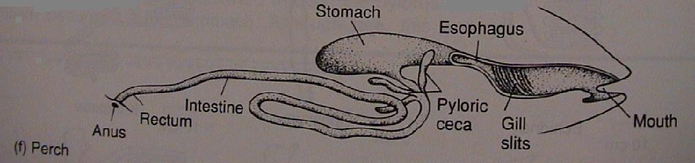
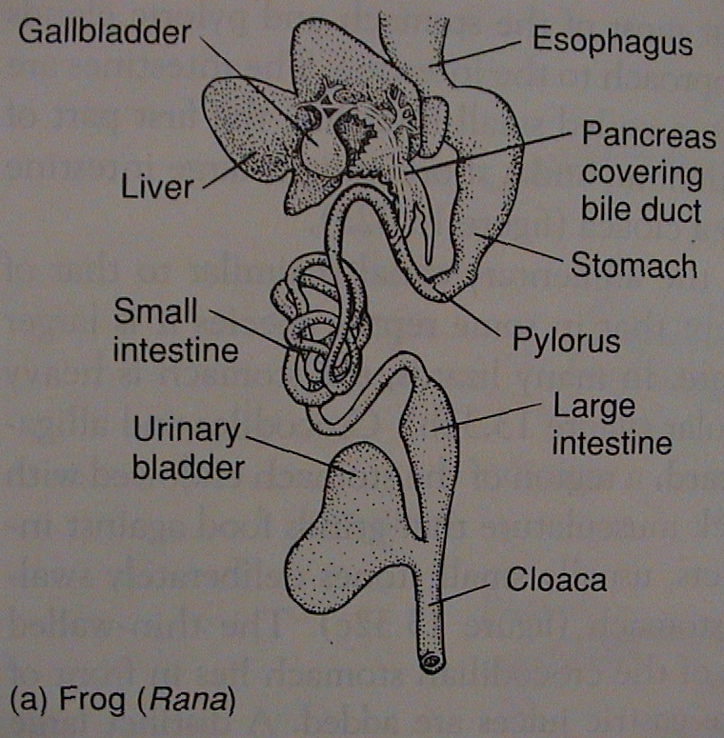
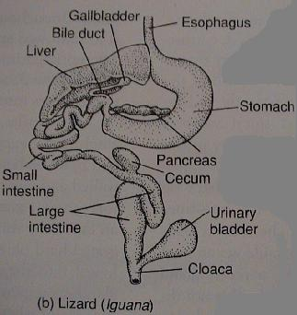
okoun
skokan
leguán
pylorické výběžky - prodlužování střeva (střevní kličky) - diferenciace (tenké a tlusté střevo)

Slide 4
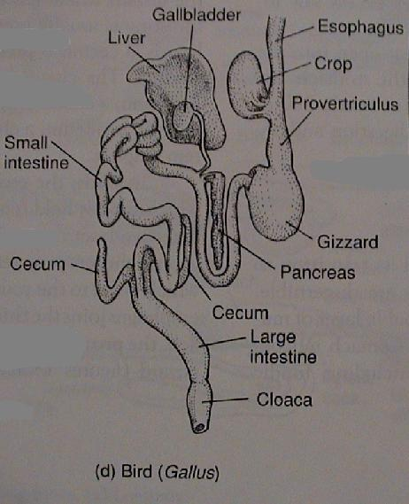
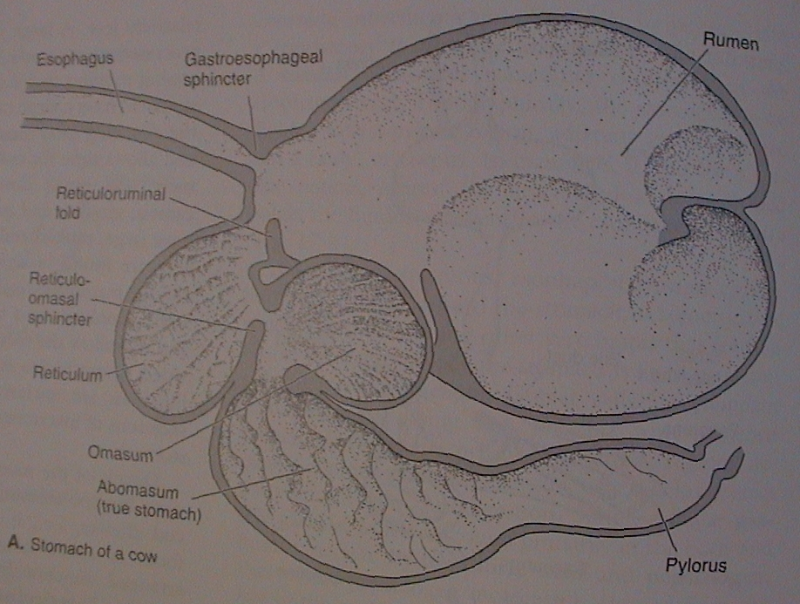
kur
složený žaludek přežvýkavců
bachor
čepec
kniha
sléz = žaludek
vole (ingluvies), žlaznatý (proventriculus) - svalnatý žaludek (ventriculus) - postventriculus
Složený žaludek: předžaludky bachor (rumen) – čepec (reticulum) – kniha (omasum)
žaludek – sléz (abomasum)
Cekotrofie králíka a koně

Slide 5
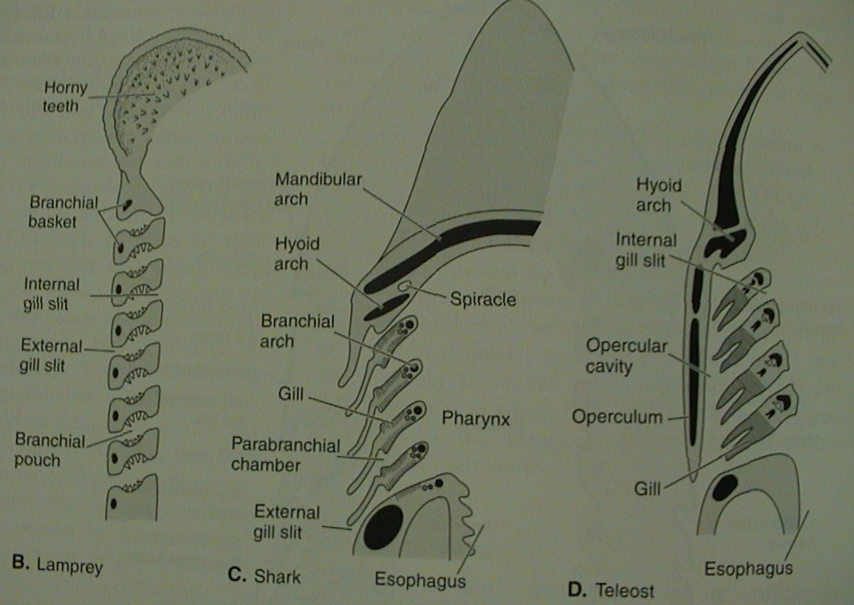
7. Dýchací soustava
žábry
žaberní váčky
žaberní přepážky
žaberní oblouky, skřele
mihule
žralok
kostnatá ryba

Slide 6
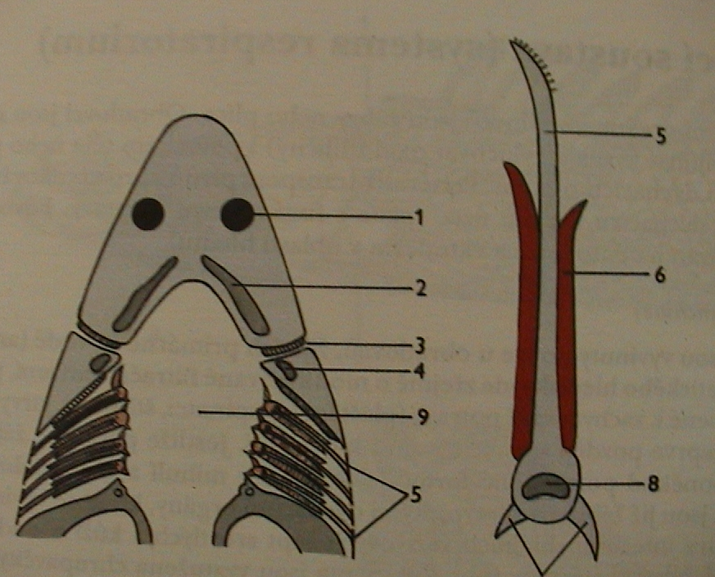
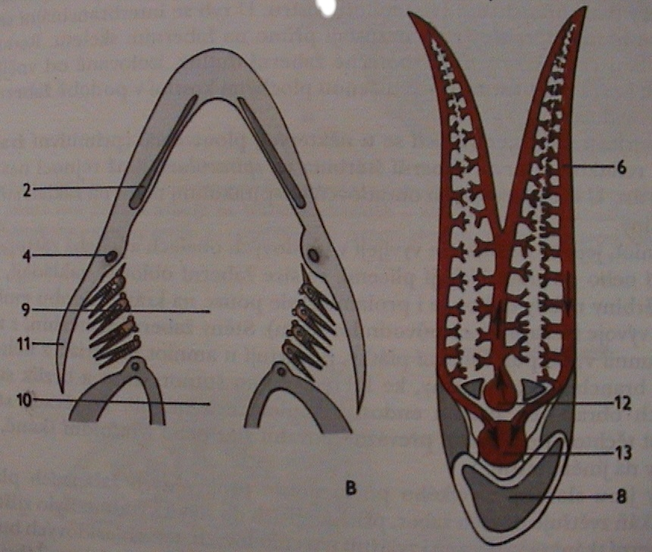
žábry
paryby
ryby

Slide 7
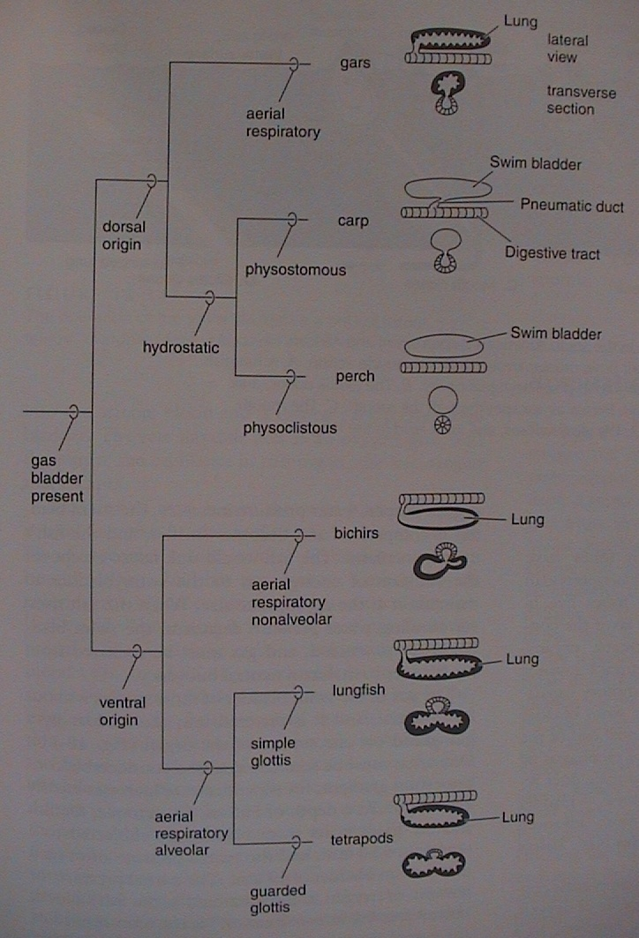
plynový měchýř
ductus pneumaticus
Physostomi
ovál a červené těleso
Physoclisti
plícní vaky, plíce

Slide 8
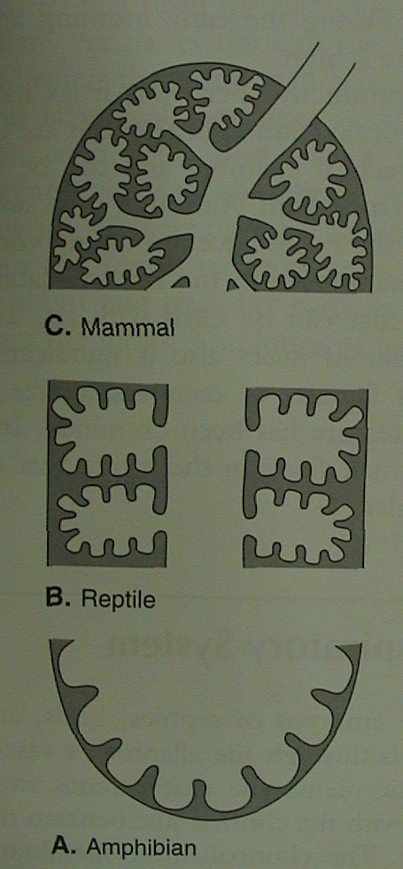
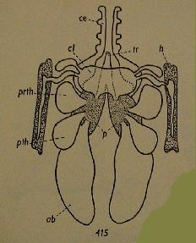
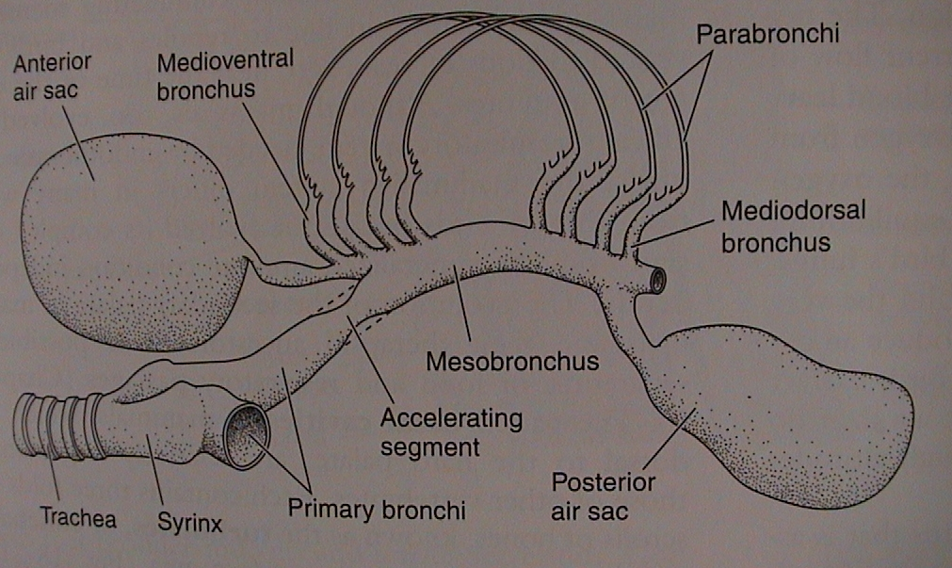
plíce
pták
mesobronchus
dorsibronchi
ventrobronchi
parabronchi
vzdušné vaky

